Slide 1
Supervised Learning Vertrauen auf Daten

Slide 2
Overfitting (Überanpassung)

Slide 3
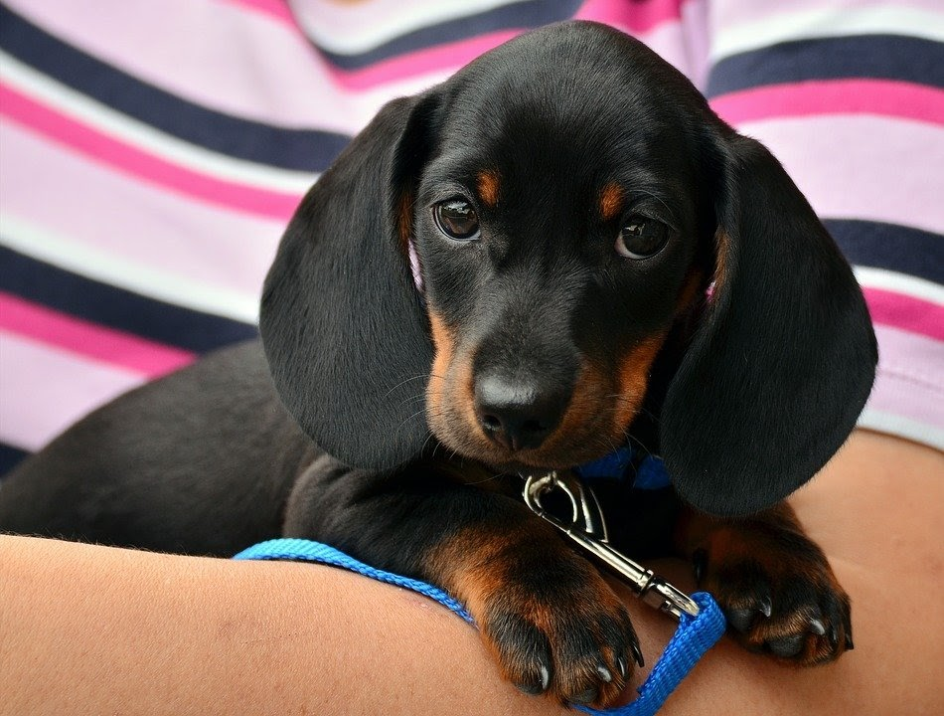
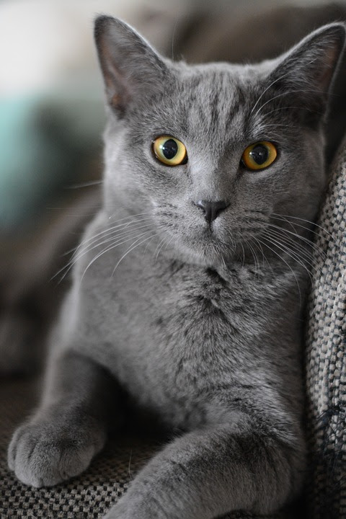


Overfitting (Überanpassung)
Charakteristika
Das Modell schneidet im Training sehr gut ab
Hund
Katze
99% Genauigkeit

Slide 4
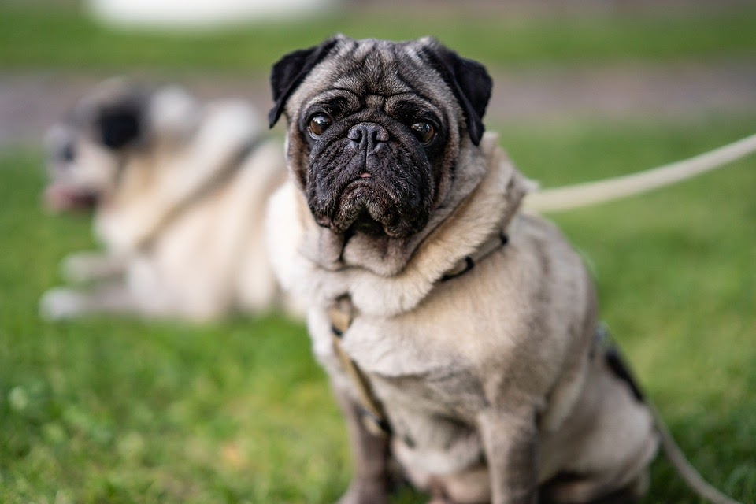
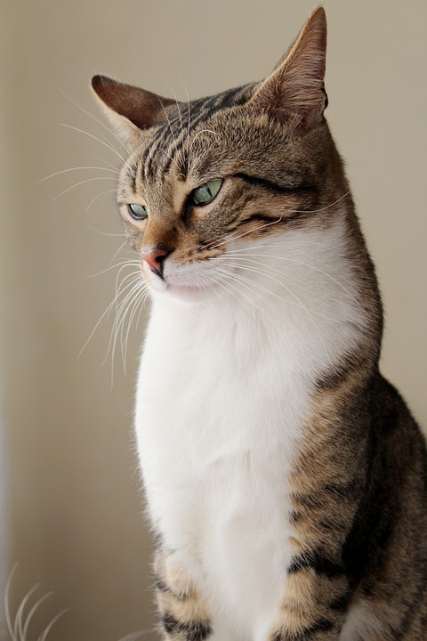

Overfitting
Charakteristika
Das Modell schneidet im Training sehr gut ab
Das Modell schneidet bei verschiedenen Daten sehr schlecht ab
Hund
Katze
99% Genauigkeit
Katze
Hund
30% Genauigkeit

Slide 5
Overfitting
Mögliche Gründe
Das Modell hat nicht möglichst allgemeine Eigenschaften gelernt
Das Modell konzentriert sich auf die falschen Merkmale

Slide 6
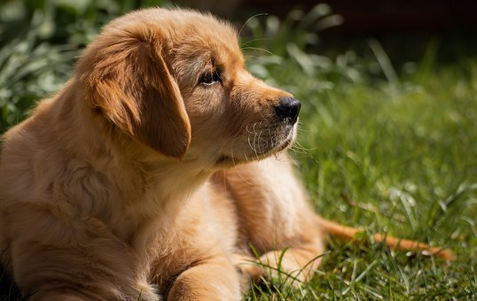
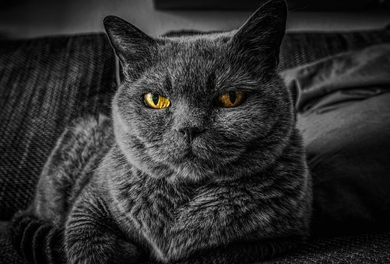
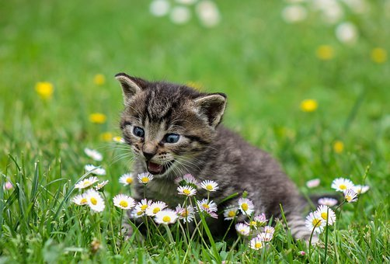
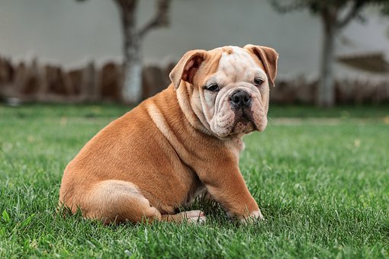
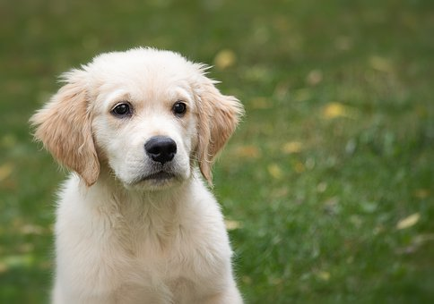
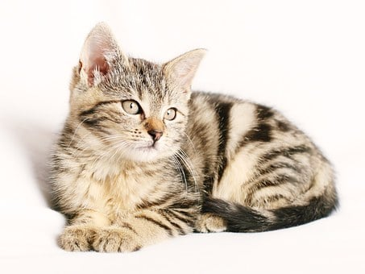
Overfitting
Beispiel 1
Die meisten Bilder von Hunden im Trainingssatz enthalten Gras, daher wird jedes Bild mit Gras als Hund klassifiziert.
Hund
cat
Hund
Hund
Hund
Katze

Slide 7
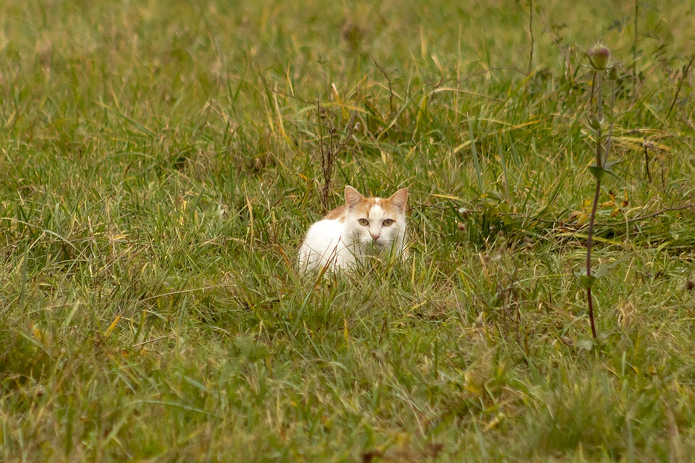
Overfitting
Beispiel 2
Alle Bilder sind Nahaufnahmen von Katzen, daher wird ein Bild einer Katze auf einem Feld nicht erkannt.
Katze
Katze
Keine Katze
Katze
Katze

Slide 8
Overfitting
Welche Beispiele fallen dir ein?

Slide 9
Overfitting
Welche Beispiele fallen dir ein?
Fokus auf der Hand, die das Objekt hält
Fokus auf Person oder Objekt im Hintergrund
Fokus auf Körperhaltung statt Mimik
Fokus auf Haare und Schmuck statt Gesicht
Fokus auf Handhaltung statt Gesten
Alle Trainingsbilder wurden bei Tageslicht aufgenommen
…

Slide 10
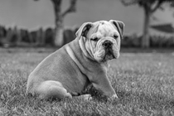
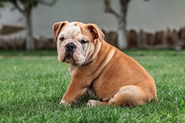
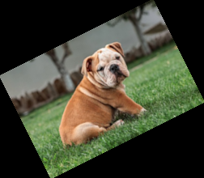
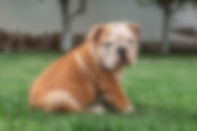
Overfitting
Mögliche Lösungen
Mehr Daten
Besser verallgemeinerte Daten
Bearbeitung von Daten zur Reduzierung unbedeutender Unterschiede
Vielfalt steigern durch:
Weich-zeichnen
…
skalieren
entsättigen
spiegeln
drehen

Slide 11
Underfitting

Slide 12
Underfitting
Charakteristika
das Modell liefert einfach keine brauchbaren Ergebnisse
Katze
Katze
50% Genauigkeit

Slide 13
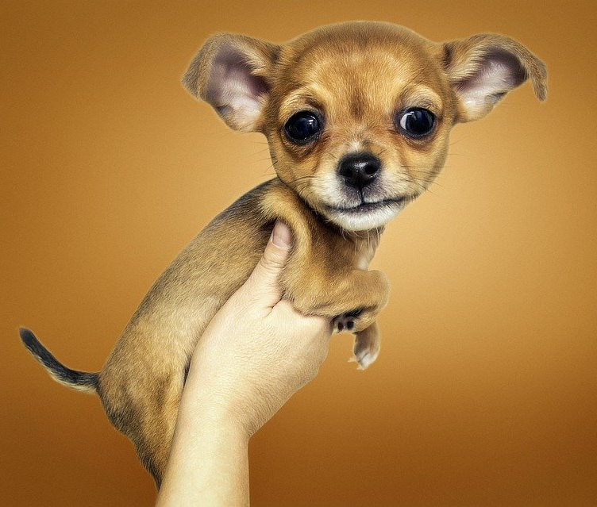
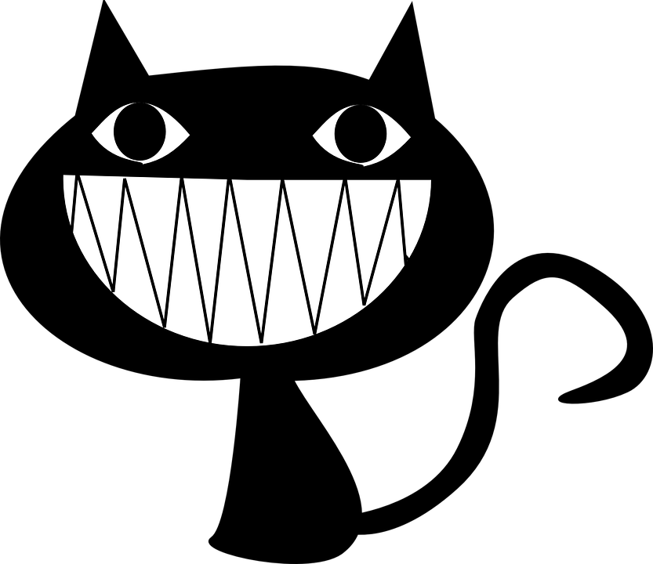
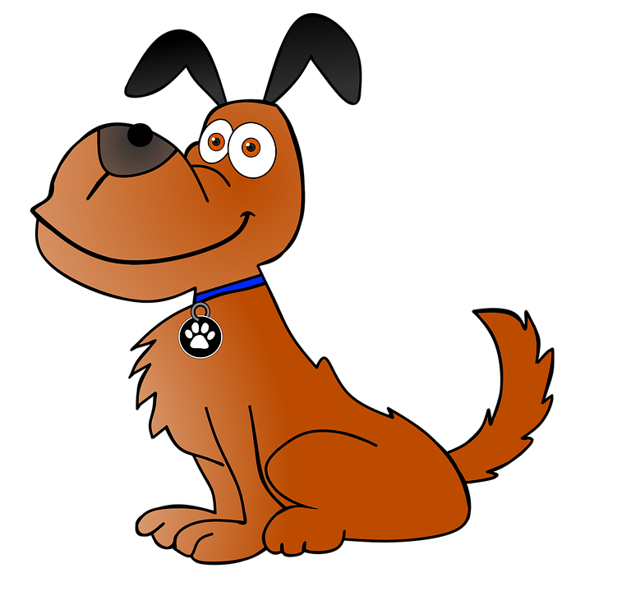
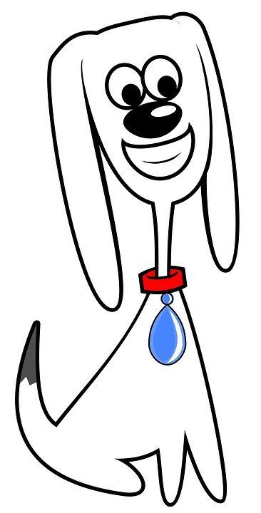
Underfitting
Mögliche Gründe
Zu wenige Proben
Trainingsdaten sind zu allgemein
(Trainingsparameter sind unpassend gewählt)
cat
CAT
cat
dog
cat
dog
dog

Slide 14
Underfitting
Mögliche Lösungen
mehr/bessere Stichproben für Trainingsdaten zu verwenden
Trainingsparameter anpassen (mehr Iterationen, …)

Slide 15
Biases (Vorurteile) und Fairness

Slide 16
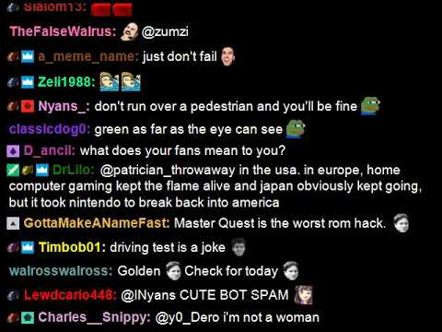
Biases and Fairness
Stell dir vor, du erstellst einen Chatbot, der sich wie ein normaler Mensch verhalten soll. Deshalb nutzt du Live-Chats von Streaming-Plattformen wie Twitch oder YouTube zum Training.
GPLv3 - https://github.com/cairthenn/TwitchChatVideo

Slide 17
Biases and Fairness
Stell dir vor, du erstellst einen Chatbot, der sich wie ein normaler Mensch verhalten soll. Deshalb nutzt du Live-Chats von Streaming-Plattformen wie Twitch oder YouTube zum Training.
Was glaubst du, wie gut dieser Bot funktionieren würde?
Siehst du irgendwelche Probleme, die auftreten könnten?
GPLv3 - https://github.com/cairthenn/TwitchChatVideo

Slide 18
Biases and Fairness
Das Netzwerk repliziert, was es gesehen/gelernt hat
Rassismus, Sexismus, Vulgarität, ...
Tendenz zu Streamern mit lautem/aktivem Publikum
Voreingenommenheit gegenüber Namen und Normen, die zum Zeitpunkt des Trainings relevant sind…
Es ist schwierig, unvoreingenommene Algorithmen zu erstellen!
Ethische Frage, wo solche Algorithmen eingesetzt werden sollen
Wo sollen Maschinen Entscheidungen treffen dürfen?
Wie können wir ein faires und unvoreingenommenes Ergebnis garantieren?

Slide 19
Trainingszeit und Transfer Lernen

Slide 20
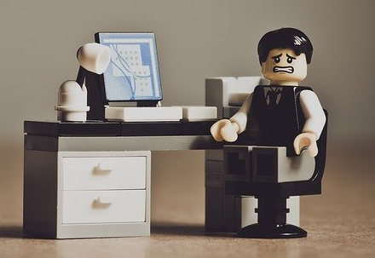
Trainingszeit
Das Training eines guten Modells von Grund auf kann Wochen dauern
Wenn du die Suche nach den richtigen Parametern mit einbeziehst, kann es sogar Monate oder Jahre dauern…

Slide 21
Transfer Lernen
Verwendet ein bereits trainiertes Modell als Ausgangspunkt
Benötigt viel weniger Trainingsdaten
brauchbare Ergebnisse oft mit ein paar Dutzend Bildern
Benötigt viel weniger Zeit
normalerweise Sekunden bis Minuten
Viele vortrainierte Modelle sind frei verfügbar
insbesondere für die Bilderkennung

Slide 22
Als nächstes
Trainiere ein reales Bildklassifizierungsmodell und verwende es, um ein Snake-Spiel zu steuern!

